Slide 1
2
0
1
9
HỘI THI GIÁO VIÊN GIỎI CẤP TRƯỜNG
Năm học 2019 - 2020
TRƯỜNG THCS Văn Đức

Slide 2
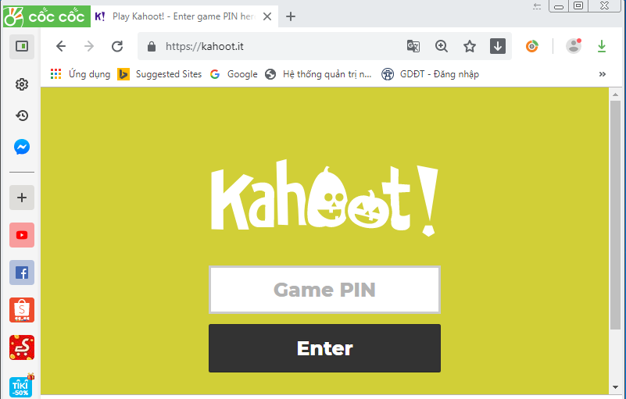

Slide 3

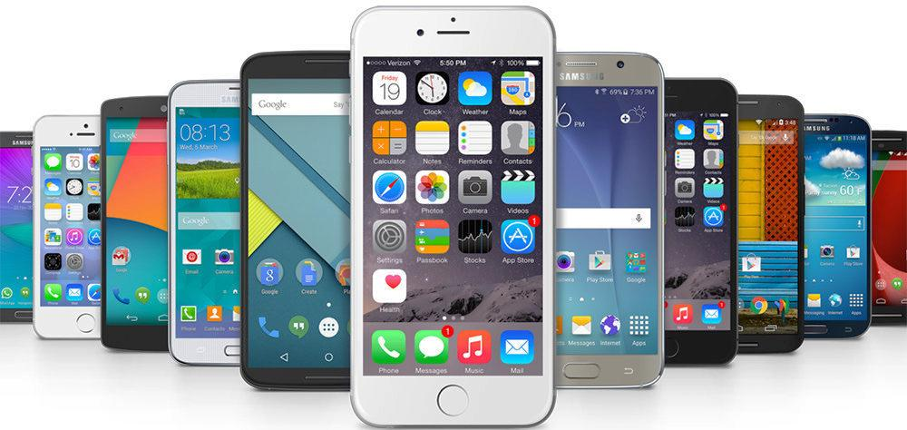
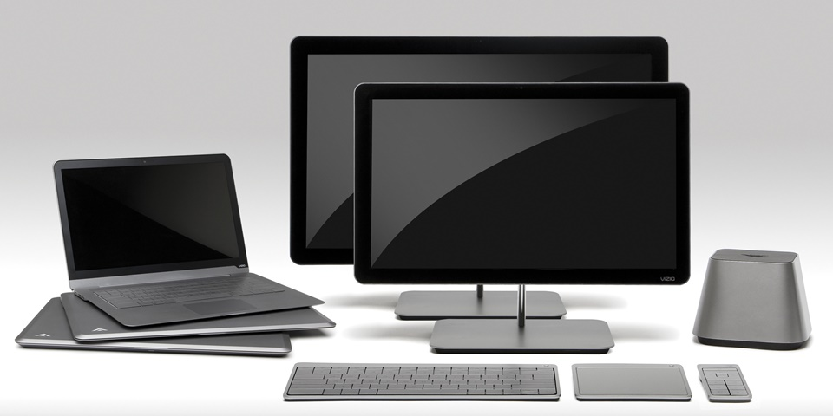

Slide 5

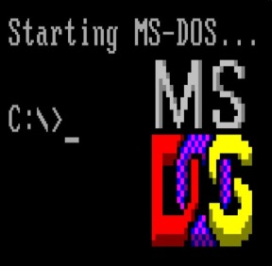


HỆ ĐIỀU HÀNH CHO MÁY TÍNH CÁ NHÂN
UNIX
MS-DOS
HĐH có giao diện dòng lệnh được thiết kế cho cá máy tính họ PC.
Được phát tiển vào năm 1969 bởi nhóm nhân viên công ty AT&T
LINUX
WINDOWS
Phát tiển năm 1991, được tạo ra với mục đích cung cấp cho người dùng 1 giải pháp phần mềm miễn phí thay cho UNIX
HĐH phổ biến nhất thế giới với nhiều phiên bản được sư dụng rộng rãi cho đến hiện nay

Slide 6
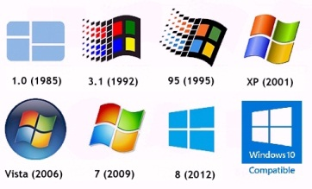
CÁC PHIÊN BẢN CỦA WINDOWS
Microsoft Windows
Microsoft muốn Windows 10 cũng sẽ mang sứ mệnh như Windows 1.0: đó là mở ra một kỷ nguyên mới, kỷ nguyên mà ở đó con người và máy tính trở nên thân thiện hơn.
01
02
03
Giao diện
Nâng cấp tự động
Cung cấp thêm nhiều phím tắt
Màn hìn Login đẹp lung linh.
Nhiều ứng dụng được cải tiến giao diện và tính năng
Sao lưu bản quyền tự động
Giúp bảo vệ người dùng và gảm thiệt thòi, hạn chế sự cố bản quyền
- Giúp các thao tác được thực hiện nhanh chóng và tiết kiệm thời gian sử dụng

Slide 7
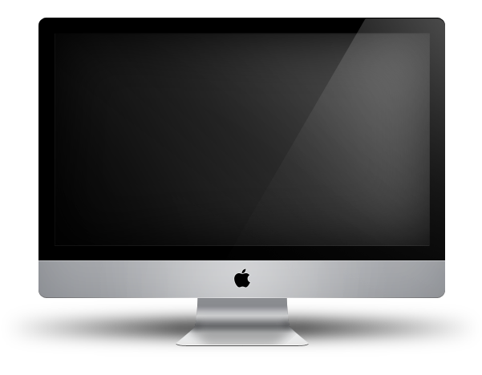

NỘI DUNG BÀI HỌC
1
Màn hình nền
Bài 12: Hệ điều hành
2
Bắt đầu làm việc với Windows
3
Thanh công việc
4
Cửa sổ làm việc

Slide 8
1
MÀN HÌNH NỀN
  NHÓM 2 TRÌNH BÀY (5’)

Slide 9
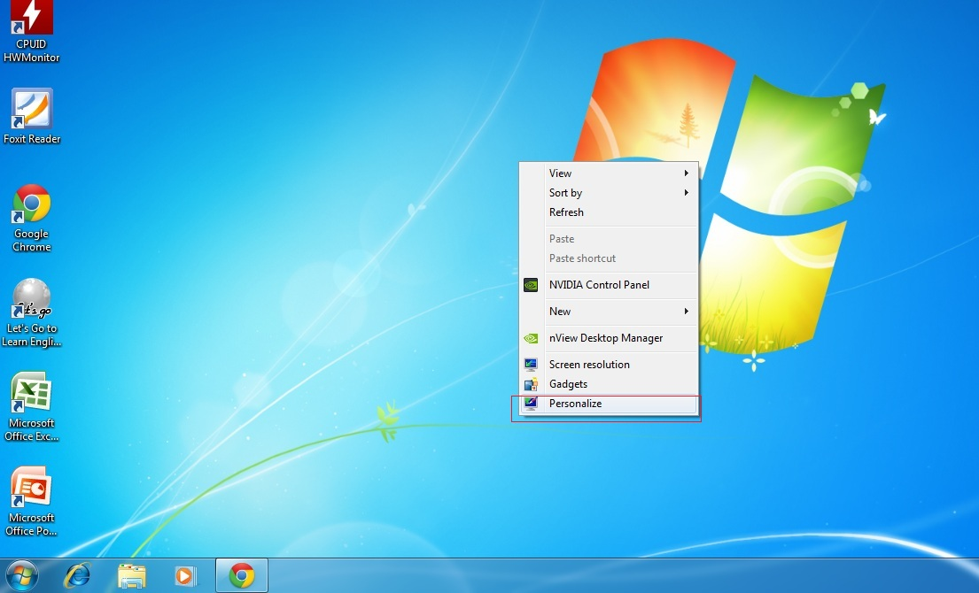
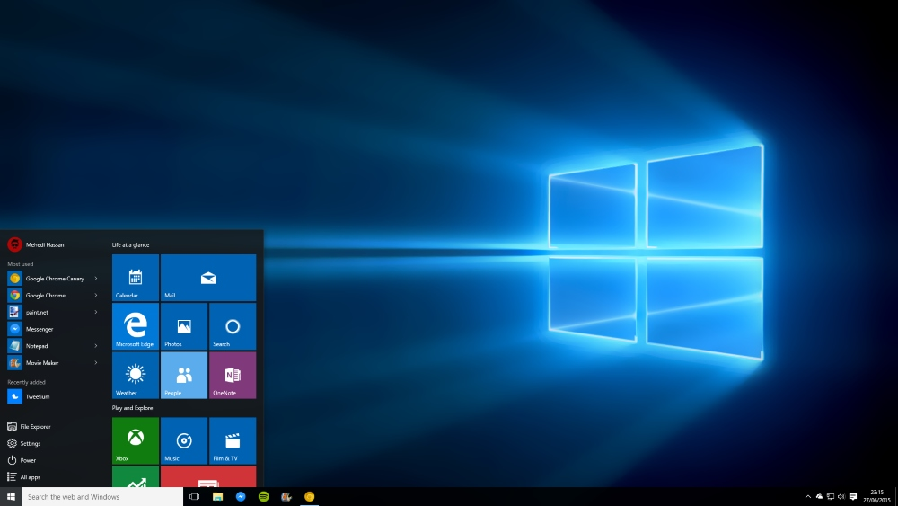
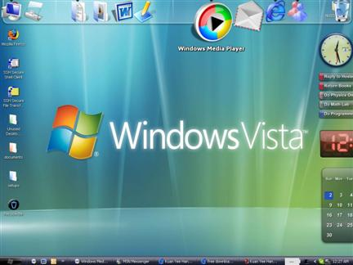
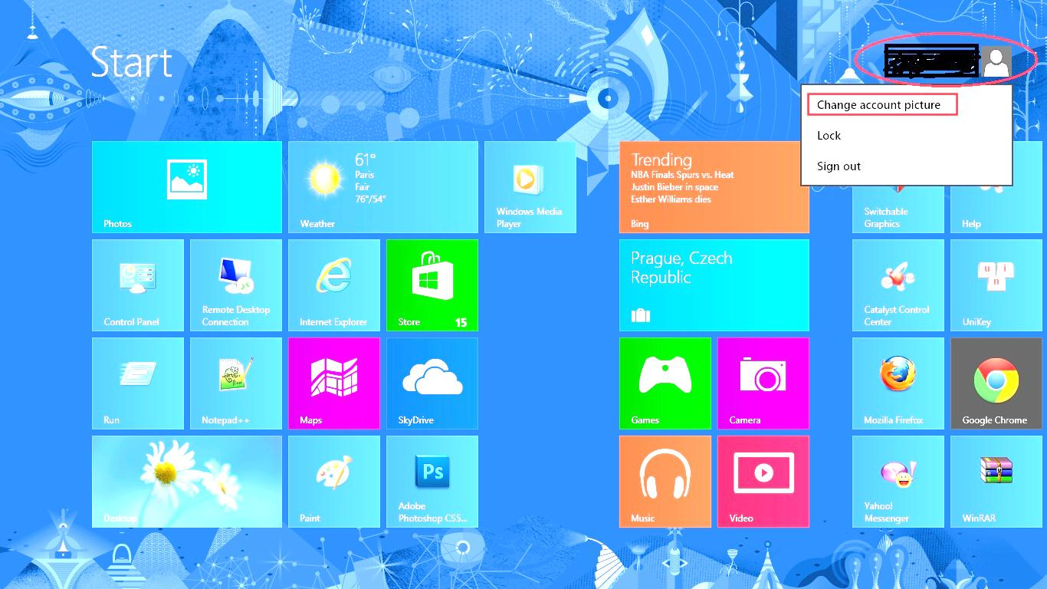
Windows 7
Windows 10
Windows 8

Slide 10
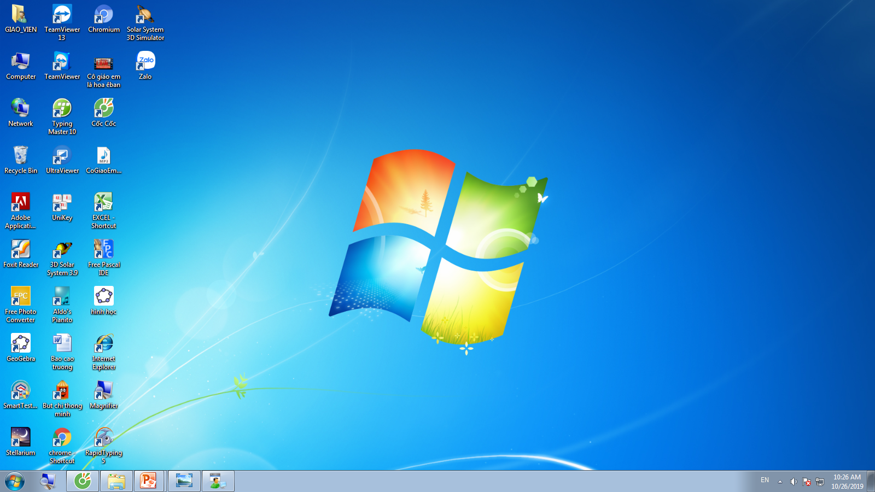
Các biểu tượng chương trình
Comuter (My Computer): dùng để hiển thị thông tin bên trong máy tính
Network: ứng dụng hiển thị thông tin của các máy tính và các thiết bị khác (máy in, máy quét) trong cùng một hệ thống mạng với máy tính đang làm việc.
Recycle Bin: nơi chứa tạm thời các thông tin đã bị xóa. Có thể khôi phục hoặc xóa hẳn chúng.
Nút Start
Thanh công việc

Slide 11
2
BẮT ĐẦU LÀM VIỆC VỚI WINDOWS
  Nhóm trình bày (3’)

Slide 12
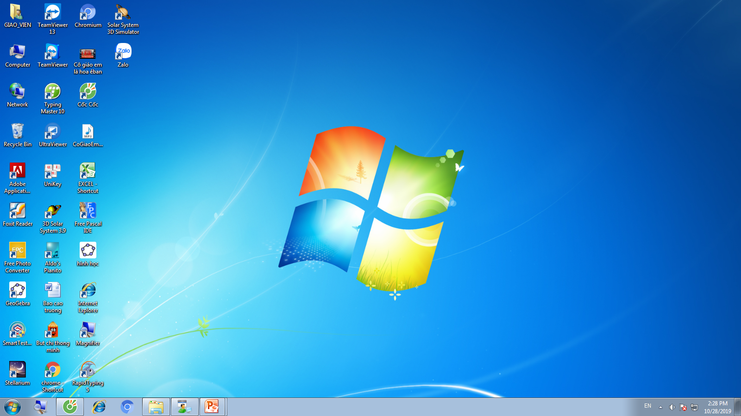
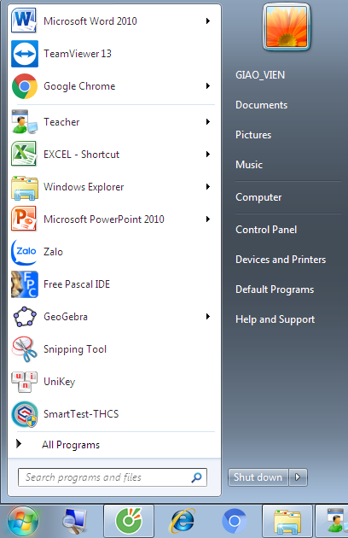
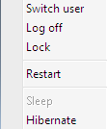
Trình ứng dụng xem, tìm kiếm và khai thác thông tin qua hệ thống tệp và thư mục
Trình ứng dụng điều khiển toàn bộ hệ thống chính của Windows, điều khiển toàn bộ hệ thống thiết bị phần cứng và phần mềm đi theo hệ điều hành
Nút Start
Điều khiển vào ra windows và bật tắt máy tính
Tìm kiếm

Slide 13

Khám phá windows:
Tìm vị trí nút lệnh Start và thanh công việc.
Mở các biểu tượng tiện ích và quan sát bên trong.
Mở bảng chọn Start, quan sát và khám phá

Slide 14
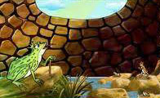

Trò chơi:
VƯƠN LÊN TẦM CAO MỚI
B5
B4
B3
B2
B1
c5
c4
c3
c2
LÊN
c1
Notes:
14

Slide 15


Câu 1
Phần mềm Windows của Microsoft là
A.Phần mềm duyệt web
B.Phần mềm soạn thảo văn bản
C.Phần mềm hiển thị cửa sổ làm việc
D.Hệ điều hành

Slide 16
Câu 2
Màn hình làm việc của Windows gọi là:
A/ màn hình nền
B/ mặt bàn làm việc
C/ Cửa sổ
D/ Wall paper

Slide 17
Câu 3
Trên thanh công việc luôn có:
A/ đồng hồ hệ thống
B/ nút Start
C/ biểu tượng của các chương rình đang chạy
D/ biểu tượng This PC

Slide 18
Câu 4
Thùng rác là nơi chứa
A/ các tệp tin đã bị xóa
B/ các thư mục đã bị xóa
C/ các biểu tượng chương trình đã bị xóa
D/ Tất cả các đáp án trên

Slide 19
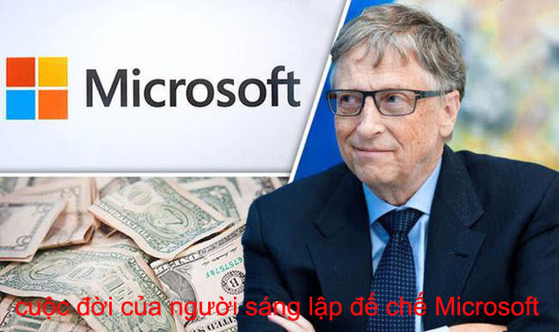
Câu 5: Đây là ai?
BILL GATES
DONALD TRUMP
C. OBAMA
D. PUTIN

Slide 20



